Slide 1
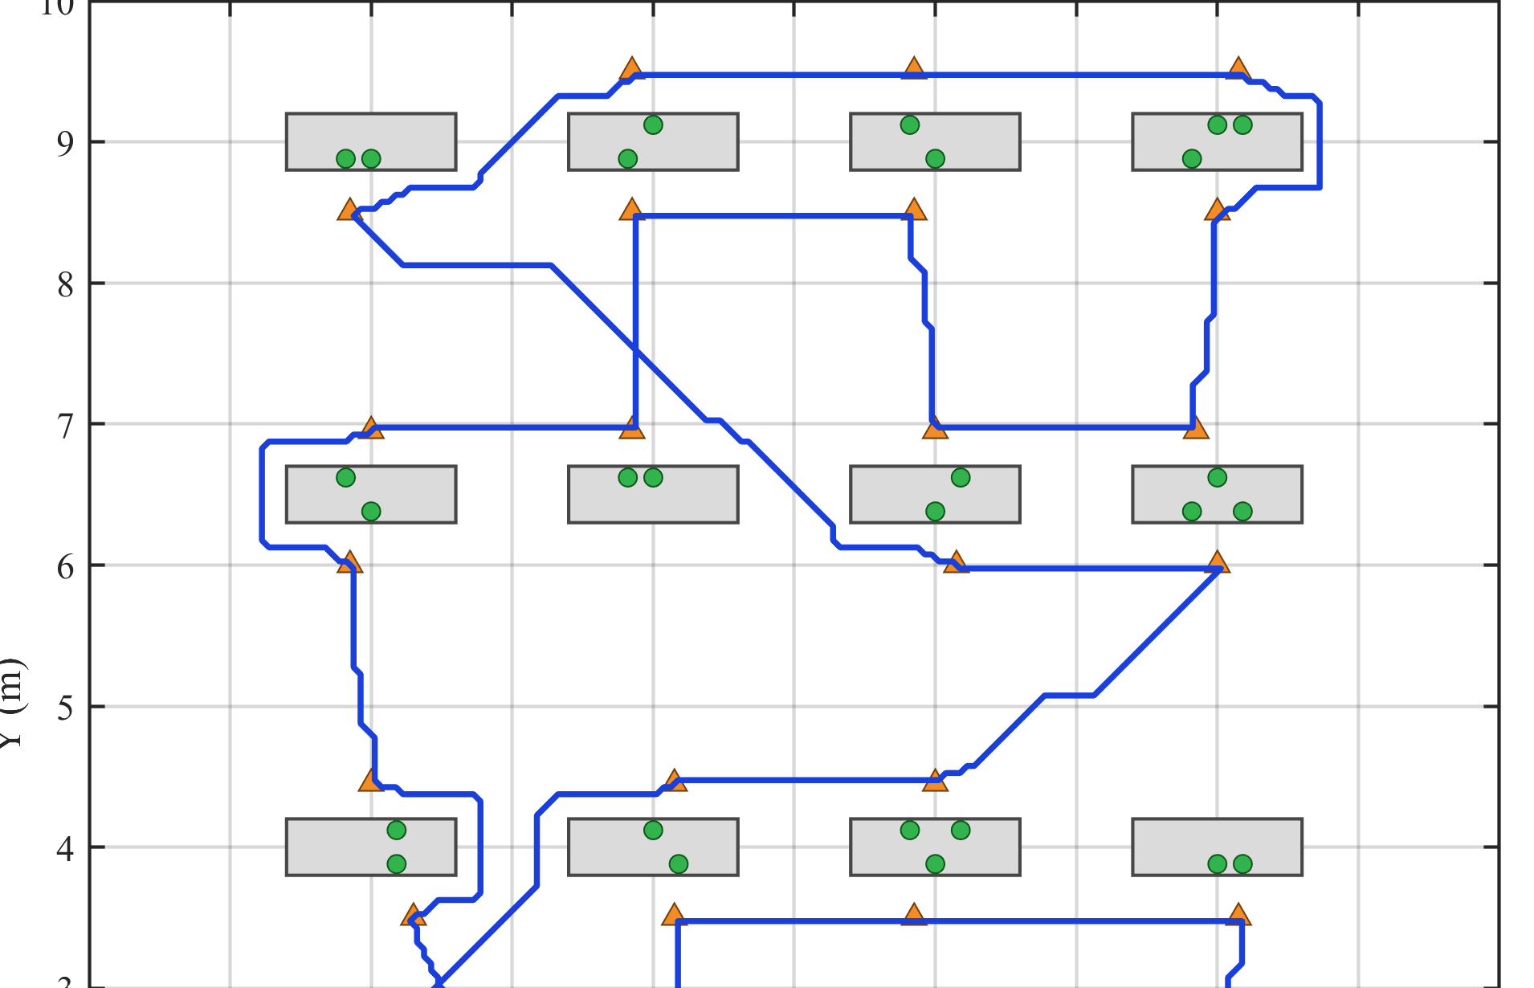
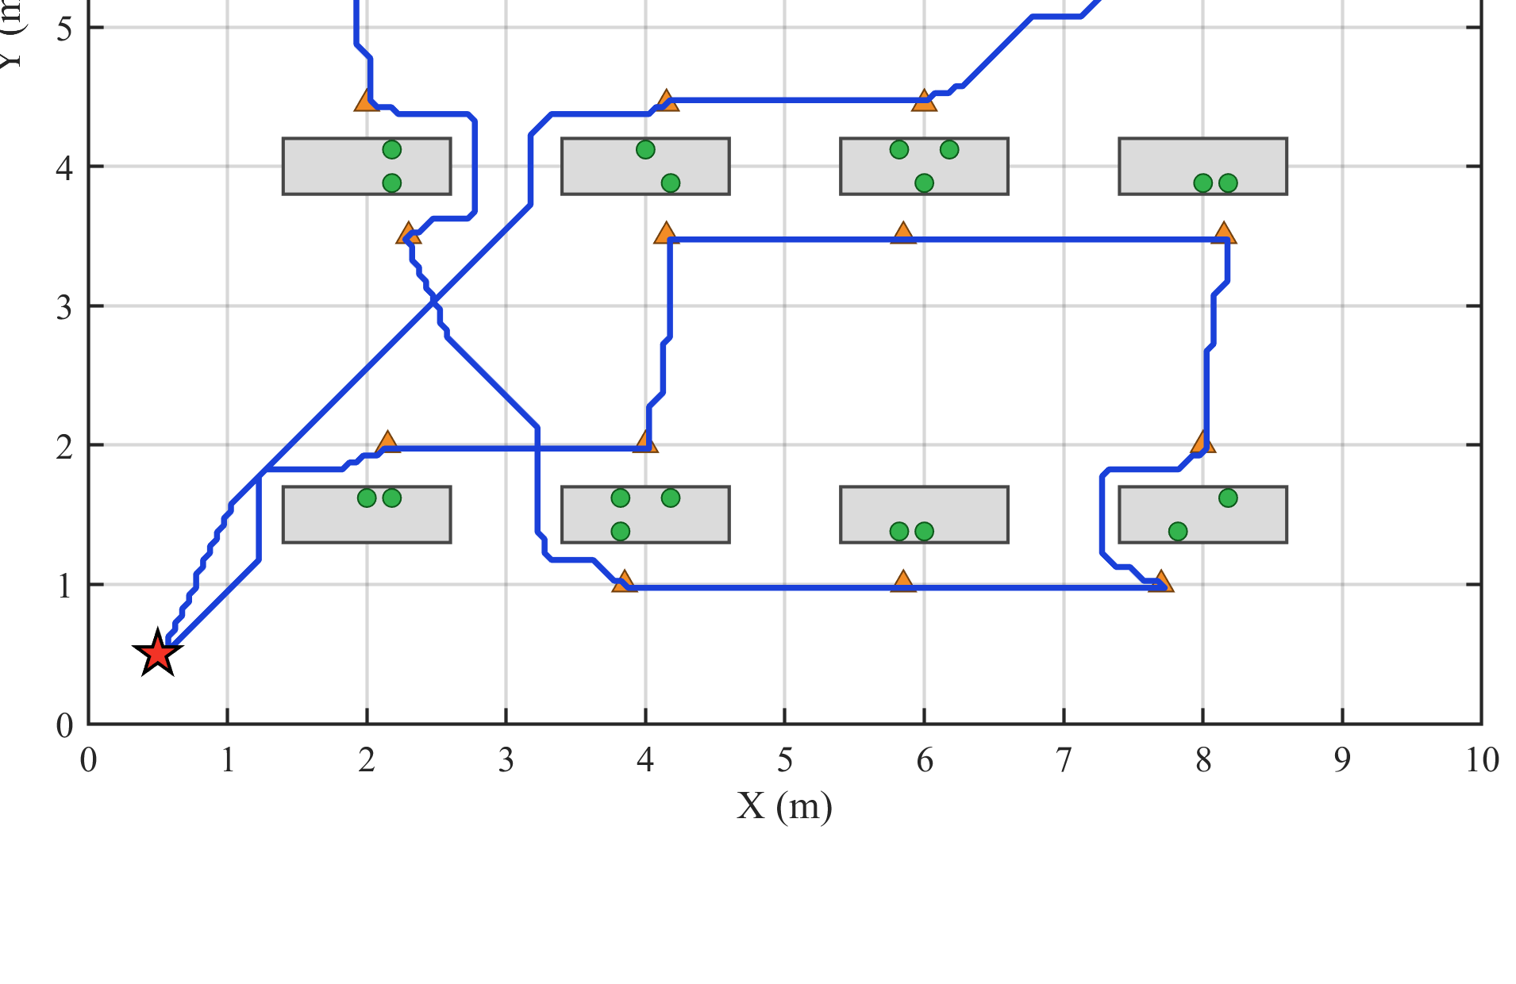
研究问题与总体研究思路
传统移动操作规划的核心矛盾
当前MATLAB主场景
1 传统导航目标
底盘避障到达任务区域
2 实际移动操作要求
到达后仍需满足距离、朝向、可达空间与安全性
3 核心矛盾
“路径较短”不等于“机械臂能够完成操作”
上部任务区
机器人起点与下部任务区
传统方法
任务点
最近位置/最短路径
底盘到达
机械臂可能不可达
本文方法
桌面任务点
候选停靠位姿
可达性与安全性评价
多停靠覆盖
全局路径连接
以操作任务需求指导底盘停靠与路径规划，实现从“能够到达”到“到达后能够操作”的转变。

Slide 2
RCH-MT-MMP分层规划框架
第一层
局部任务与停靠决策
任务区域划分
桌边候选停靠
位姿采样
footprint
碰撞检测
安全距离筛选
左右机械臂
可达性计算
候选位姿
综合评价
第二层
多停靠任务覆盖
候选覆盖集合构建
剩余任务点更新
覆盖收益与
停靠代价计算
覆盖感知
贪心选择
同一区域允许
多个停靠位姿
第三层
全局路径连接
选定停靠位姿
两两路径
代价矩阵
最近邻访问排序
可选2-opt优化
全局路径规划
路径拼接与
碰撞复核
输入：已知二维地图 · 桌面任务区域/任务点 · 移动底盘与双臂参数
方法原则
先保证任务覆盖与操作可达，再优化全局移动路径
输出：停靠位姿集合 · 访问顺序 · 任务覆盖映射 · 全局无碰撞路线

Slide 3
多停靠覆盖方法
一、候选停靠位姿评价
二、覆盖感知多停靠选择
候选位姿
p = (x, y, θ)
同一任务区域可由多个停靠位姿联合覆盖
任务覆盖条件
t ∈ C(p) ⇔ ρ(p,t) ≥ ρₘᵢₙ，且 safe(p) = 1
桌面任务区域
停靠A
停靠B
候选位姿综合代价
J(p) = w_c·J_c(p) + w_r·J_r(p) + w_s·J_s(p)
+ w_h·J_h(p) + w_a·J_a(p)
任务点集合
A覆盖部分任务
B覆盖剩余任务
联合完成全部覆盖
J_c 覆盖不足代价 J_r 可达性不足代价
J_s 安全距离代价 J_h 停靠朝向代价
J_a 接近路径代价
贪心选择指标：优先选择“单位代价能够新增覆盖更多任务”的候选停靠位姿。
单停靠策略解决“一个位置是否可用”，多停靠策略解决“多个位置如何联合完成全部任务”。

Slide 4
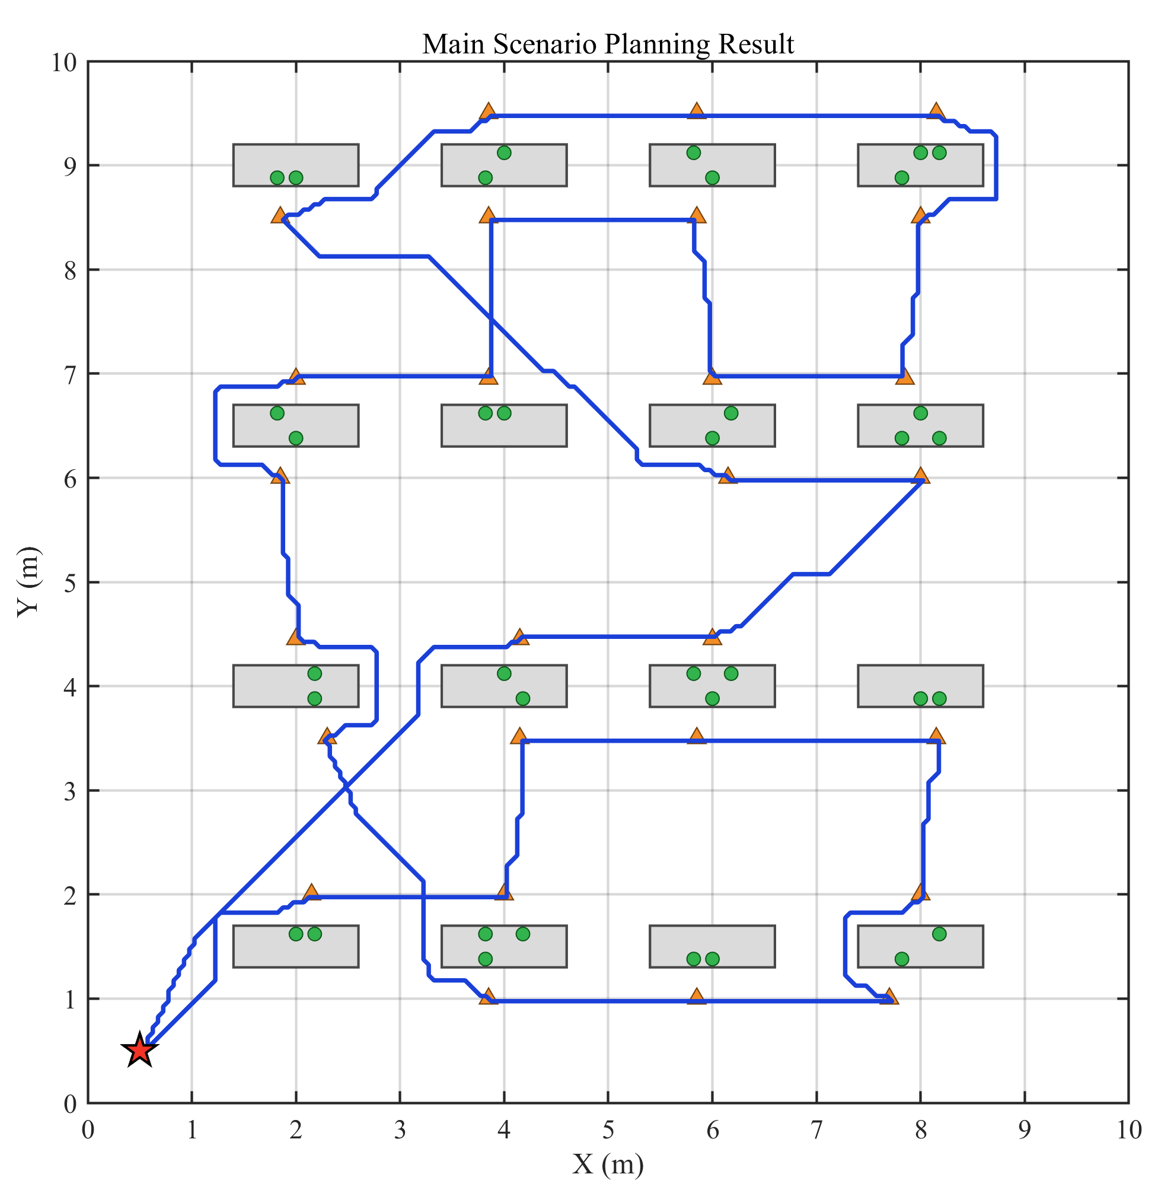
MATLAB实验结果与方法对比
MATLAB离线规划主场景
任务完成
任务完成率
36 / 36
100.00%
选定停靠位姿
总路径长度
27
63.29 m
不同停靠决策方法的平均任务完成率
100.00%
69.44%
50.00%
1. 完整方法完成全部桌面任务；
2. 单一停靠位姿难以覆盖复杂任务分布；
3. 最近停靠无法保证机械臂可达与任务覆盖。

Slide 5
阶段性研究成果总结
1 理论建模
2 规划方法
3 MATLAB程序
4 阶段结果
1. 建立移动底盘、任务区域与左右机械臂的几何关系
2. 建立底盘矩形footprint与安全停靠约束
3. 建立左右机械臂联合可达性评价方法
1. 完成任务区域划分与候选停靠位姿生成
2. 完成覆盖、可达性、安全距离、朝向和接近代价评价
3. 完成覆盖感知多停靠选择
4. 完成访问排序和全局路径连接
1. 形成模块化RCH-MT-MMP主流程
2. 支持A*、Dijkstra、JPS、GBFS、Theta*、Lazy Theta*、Convex A*
3. 支持主场景、困难场景、消融、随机规模、噪声与压力实验
4. 自动保存图、表和实验结果
1. 主场景完成36/36个任务
2. 选择27个停靠位姿
3. A*路线长度63.29 m
4. 完整方法平均完成率100.00%
5. 已形成英文小论文和阶段性结果
已完成研究链路
任务建模
停靠候选生成
可达性评价
多停靠覆盖
全局路径规划
MATLAB实验验证
目前已形成面向已知二维地图和多桌面任务的完整离线分层规划方法。

